Slide 1
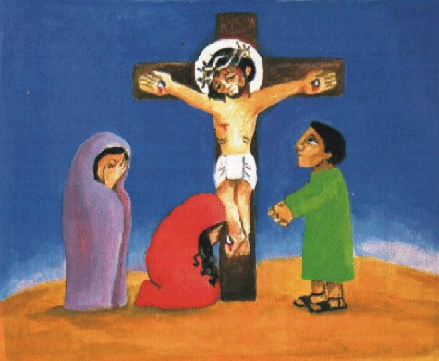
SEMANA SANTA CON JESÚS
VICARÍA PARA LA EDUCACIÓN
OBISPADO DE SAN BERNARDO
N°3 JESÚS MUERE EN LA CRUZ.

Slide 2
SEMANA SANTA CON JESÚS…
Queridos papás y niños, en estas páginas encontrarán una recopilación de actividades, videos y materiales para preparar el corazón y vivir en familia y con Jesús esta Semana Santa…
Cada página tiene link con íconos que nos indican si se trata de:
VIDEOS
ACTIVIDADES
MÚSICA
TELEVISIÓN
ORACIÓN

Slide 3
3. Jesús muere en la cruz.
Jesús fue apresado, juzgado injustamente y condenado a morir en una cruz entre dos ladrones.
El día viernes recordamos el momento en el que Jesús sufrió y murió en la cruz por amor a cada uno de nosotros.
Te invitamos a conocer la historia haciendo clic en el link: https://www.youtube.com/watch?v=fYiVnelhGwA

Slide 4
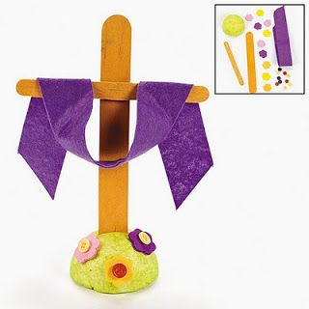
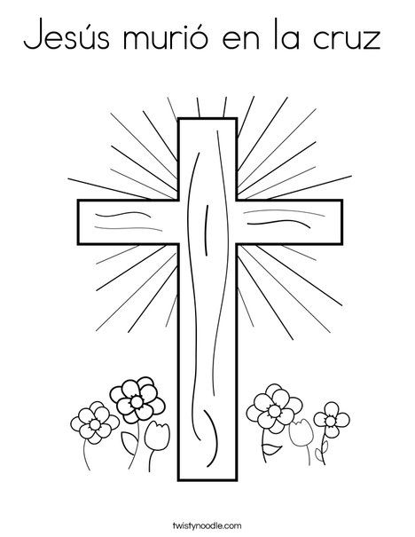
Ahora que ya sabes lo que pasó, … vamos a trabajar…
Mientras realizas las actividades escucha y piensa en lo que dice esta canción…
Les dejamos 2 manualidades que les ayudarán a recordar este momento…
- El link es: https://www.pinterest.cl/pin/460422761876920098/
Arma un altar o una mesa en tu casa y en un momento de oración en familia, acompañamos a Jesús en la cruz…, puedes poner en el altar la cruz que te dejamos en las manualidades…
Invita a tu familia a ver la liturgia por televisión el viernes a las 15:00 hrs. … www.canalisb.cl/

Slide 5
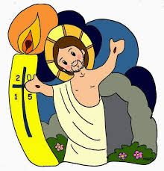
SEMANA SANTA CON JESÚS
VICARÍA PARA LA EDUCACIÓN
OBISPADO DE SAN BERNARDO
Nos vemos en nuestro próximo capítulo
N°4 PASCUA DE RESURRECCIÓN.

